Slide 1

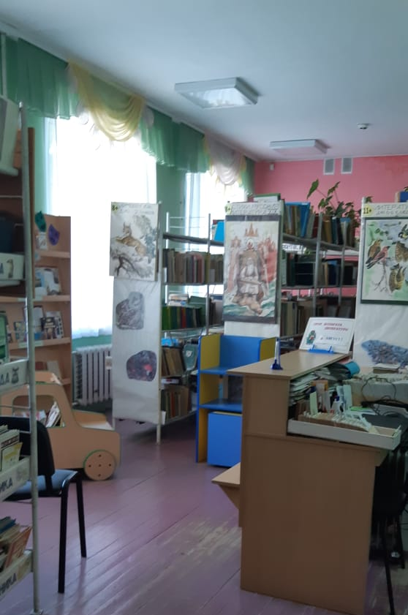
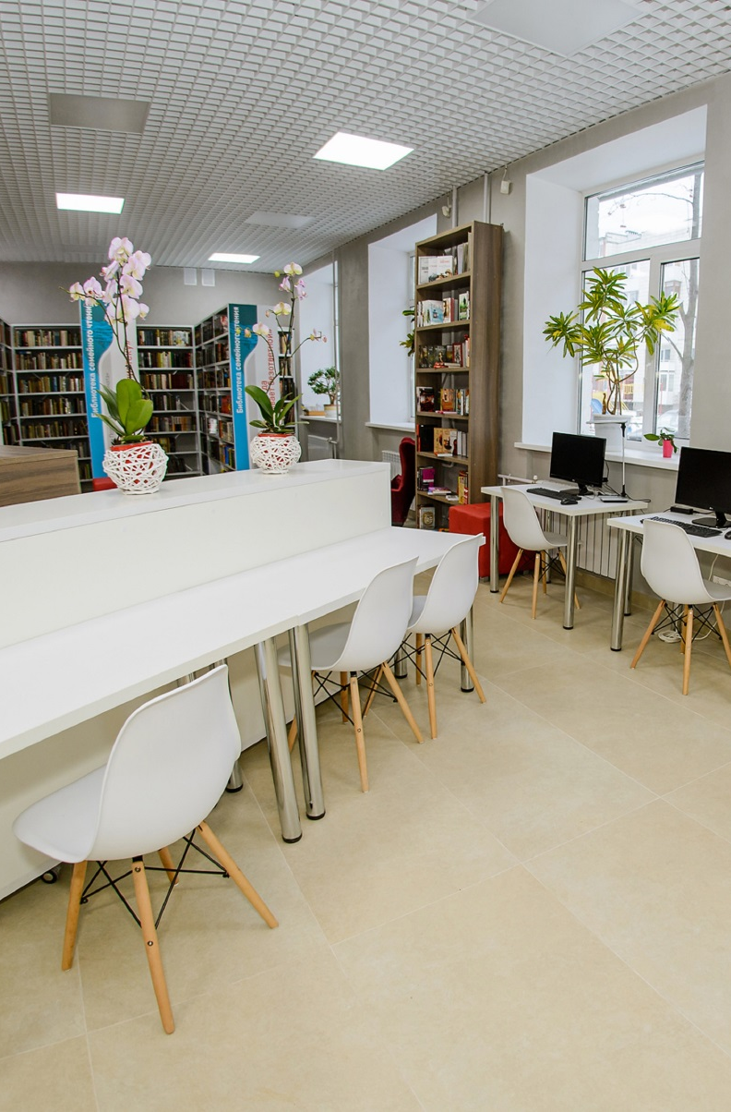
2019 год
Создание модельной муниципальной библиотеки
Библиотека семейного чтения – филиал
№ 8 Березовского муниципального бюджетного учреждения культуры «Централизованная библиотечная система» (Свердловская область,
г. Березовский, ул. Красных Героев, д. 7)
На реализацию этого проекта на территории Березовского муниципального округа в 2019 году выделено из федерального бюджета 5 000 000,00 руб.
Денежные средства были направлены на приобретение книжной продукции, приобретение основных средств, проведение ремонтных работ.
В обновленной библиотеке появились несколько функциональных зон: молодежная зона «Крыло», современный зал выдачи литературы для посетителей, зона игровой. Появилась специальная площадка для проведения культурно-просветительских и социально-значимых мероприятий.

Slide 2
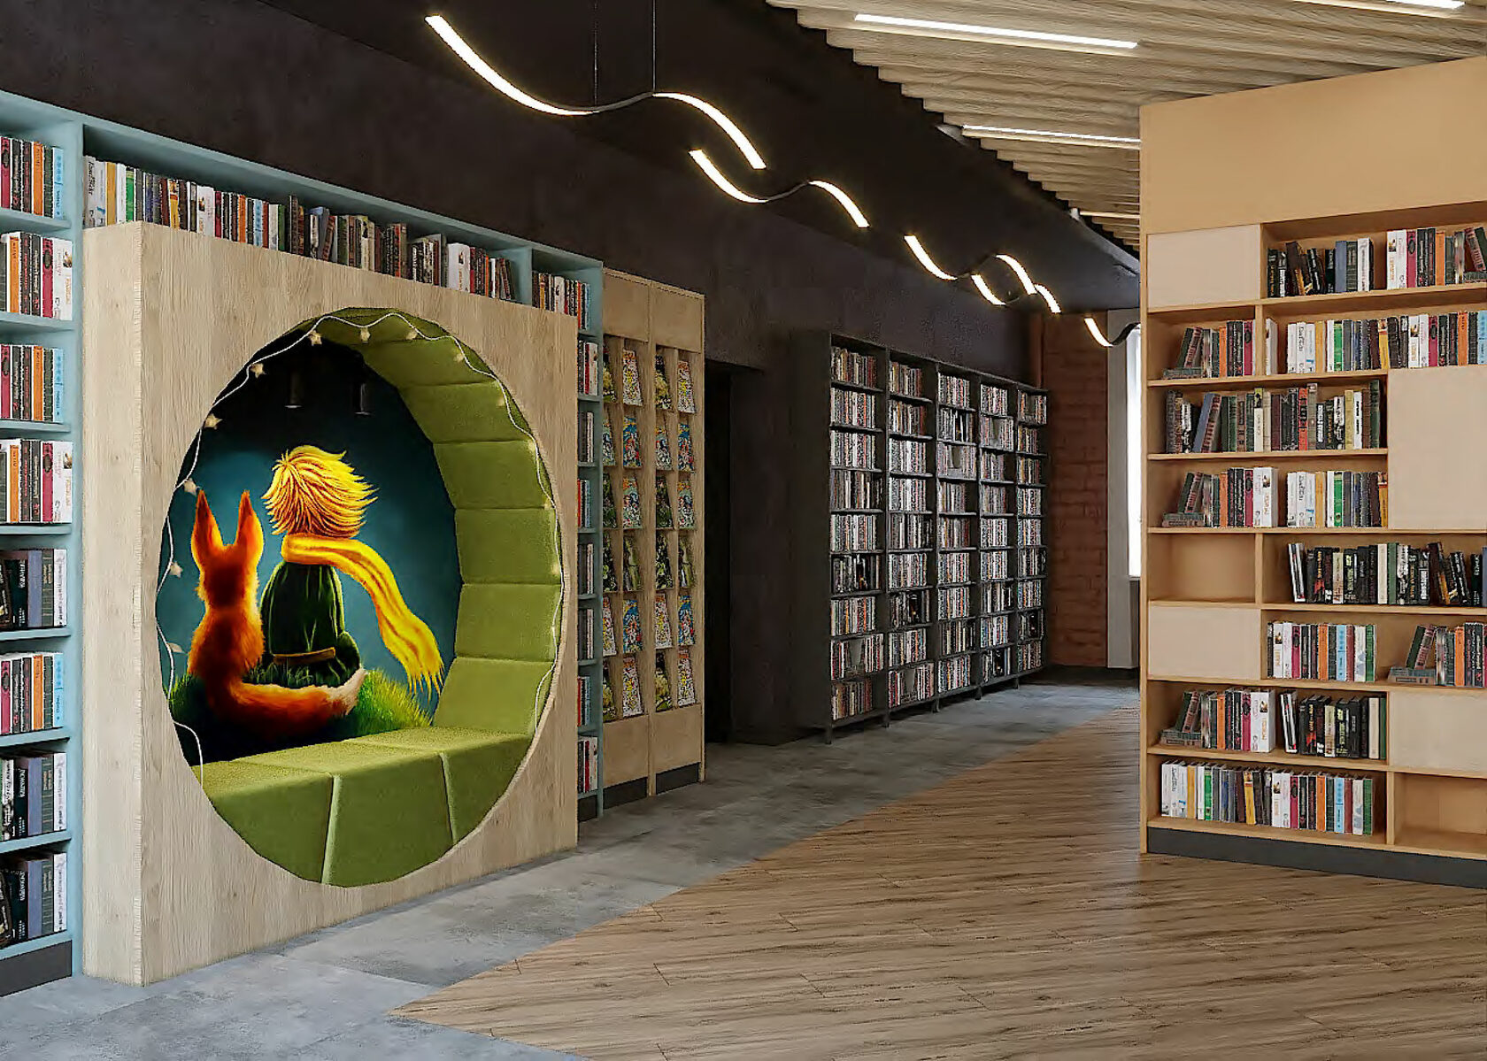
2021 год
Создание второй модельной библиотеки на базе «Центральной городской библиотеки»
Центральная городская библиотека (Свердловская область, г. Березовский, ул. Гагарина, д. 7)
На реализацию этого проекта на территории Березовского муниципального округа в 2021 году выделено из федерального бюджета 10 000 000,00 руб.
Денежные средства были направлены на модернизацию библиотечного пространства, приобретение оборудования и мебели.
Помещения библиотеки посвящены литературному творчеству Рэя Брэдбери и Антуана де Сент-Экзюпери. Обновленные помещения получили названия: литературное кафе «Ракетное лето», событийная площадка «Марсианские хроники», взрослый абонемент «Зал Брэдбери», компьютерный зал «Всемирный полет».

Slide 3
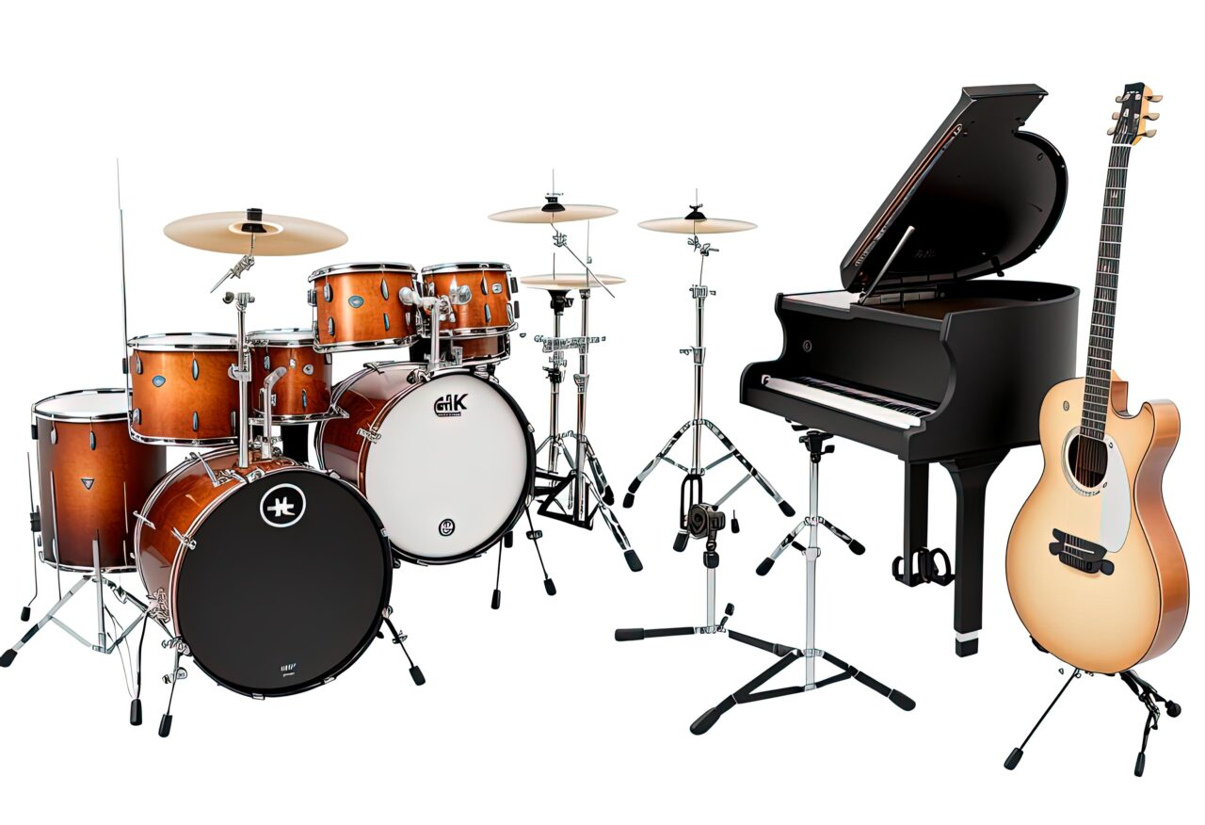
2023 год
Оснащение образовательных учреждений в сфере культуры музыкальными инструментами, оборудованием и учебными материалами в рамках регионального проекта «Обеспечение качественного нового уровня развития инфраструктуры культуры»
На реализацию этого проекта на территории Березовского муниципального округа в 2023 году выделено 5 903 300,00 руб.
Денежные средства в размере 5 903 300,00 руб. были направлены на оснащение музыкальными инструментами, оборудованием и учебными материалами БМБУ ДО «Детская музыкальная школа» п. Ключевск

